Slide 1
Perlindungan dan Penegakan Hukum di Indonesia
Drs. Dargito

Slide 2
Pernatikan berita di bawah ini :
JONO, eks Kepala Dinas Pertambangan dan Energi di Kalimantan Timur, semestinya mendapatkan perlindungan hukum. Ia telah berani melaporkan praktik penambangan ilegal di wilayahnya. Kenyataannya, ia kini dihukum penjara dan denda ratusan miliar rupiah karena laporannya itu. Penegak hukum justru mengabaikan prinsip hukum untuk melindungi peniup peluit sebuah kejahatan. Penyidik kepolisian hingga hakim agung di Mahkamah Agung mengesampingkan imunitas pelapor seperti diatur Undang-Undang Perlindungan Saksi dan Korban. Pasal 10 undang-undang tersebut menyatakan saksi, korban, dan pelapor tidak dapat dituntut secara hukum baik pidana maupun perdata atas laporan atau kesaksian yang akan, sedang, dan/atau telah diberikan. Langkah Jono melaporkan dugaan penambangan batu bara ilegal PT Pasir Prima Coal Indonesia di Kabupaten Penajam Paser Utara semestinya mendapatkan apresiasi. Ia melaporkan perusahaan milik Hengky Wijaya Oey itu karena menambang di area hutan tanpa izin pinjam pakai kawasan, tidak membayar royalti dan iuran rutin, serta tak menguruk lubang tambang. Berbeda dengan Jono, selama ini kebanyakan orang dalam pemerintahan menutup rapat penyimpangan di wilayahnya. Mereka tak punya nyali atau terguyur uang suap.

Slide 3
Sejak awal, Kepolisian Daerah Kalimantan Timur terkesan tak serius menindaklanjuti laporan Jono. Sampai saat ini, nasib laporan itu tidak jelas kendati Jono kerap bolak-balik mengeceknya. Upaya Jono meminta Badan Reserse Kriminal Kepolisian RI mengawal laporannya juga sia-sia belaka. Polisi begitu sigap justru ketika Pasir Prima Coal balik melaporkan Jono dengan tuduhan pemalsuan izin tambang perusahaan lain, PT Mandiri Sejahtera Energindo. Perusahaan ini menggantikan Pasir Prima Coal yang dicabut izinnya karena diduga melakukan penambangan liar dan tak membayar royalti. Tak sampai dua bulan setelah laporan itu, polisi menetapkan Jono sebagai tersangka. Penetapan tersangka ini terkesan serampangan karena hanya bersandar pada keterangan anak buah Jono. Dengan kesaksian sepihak tersebut, Pengadilan Negeri Tanah Grogot seharusnya membebaskan Jono, bukan malah menghukumnya tujuh bulan penjara. Tidak lama setelah putusan itu, polisi menerbitkan surat perintah penghentian penyidikan untuk perkara atasan Jono, Bupati Penajam Paser Utara Andi Harahap, atas laporan yang sama dari Pasir Prima Coal.

Slide 4
Padahal di persidangan terbukti setiap tindakan dan kebijakan Jono dalam penerbitan izin tambang atas perintah bupati. Dalam hal ini, polisi mengabaikan asas kesetaraan yang sama di depan hukum.
Tak hanya harus menjalani pidana kurungan, pria 57 tahun yang bakal pensiun sebagai pegawai negeri sipil pada Januari 2019 itu juga mesti membayar ganti rugi Rp 200 miliar atas gugatan perdata Pasir Prima Coal seperti diputuskan majelis kasasi Mahkamah Agung. Majelis pimpinan Soltoni Mohdally ini mengabaikan putusan peninjauan kembali perkara tata usaha negara yang menyatakan pemberian izin tambang kepada Pasir Prima Coal bermasalah. Sebagai gerbang terakhir keadilan, Mahkamah Agung selayaknya mengabulkan permohonan peninjauan kembali yang diajukan Jono agar bebas dari tuduhan pemalsuan izin tambang PT Mandiri Sejahtera Energindo. Selain karena statusnya sebagai pelapor yang mesti dilindungi, putusan peninjauan kembali Pengadilan Tata Usaha Negara menyatakan izin tambang Mandiri Sejahtera asli dan sesuai dengan undang-undang. Jono perlu dilindungi agar tidak ada ketakutan pada mereka yang hendak melaporkan suatu kejahatan.

Slide 5
Apersepsi
Analisislah :
Makna berita tersebut dan bagaimana penyelesaiannya !
Apa yang dimaksud dengan ponsep perlindungan hukum !
Yang termasuk unsu perlundungan hukum !
Anasishah apa yang menjadi tugas hukum !

Slide 6
A. Hakikat Perlindungan dan Penegakan Hukum
1. Konsep Perlindungan dan Penegakan Hukum
Menurut Andi Hamzah, perlindungan hukum dimaknai sebagai daya upaya yang dilakukan secara sadar oleh setiap orang maupun lembaga pemerintah dan swasta yang bertujuan mengusahakan pengamanan, penguasaan dan pemenuhan kesejah-teraan hidup

Slide 7
hukum memberikan perlindungan kepada manusia dalam memenuhi berbagai macam kepentingannya, dengan syarat manusia juga harus melindungi kepentingan orang lain.

Slide 8
Perlindungan Hukum menurut Simanjuntak
perlindungan hukum sebagai segala upaya pemerintah untuk menjamin adanya kepastian hukum serta memberi perlindungan kepada warganya agar hak-haknya sebagai seorang warga negara tidak dilanggar, dan bagi yang melanggarnya akan dapat dikenakan sanksi sesuai peraturan yang berlaku.

Slide 9
Unsur Perlindungan Hukum
Adanya perlindungan dari pemerintah kepada warganya.
Jaminan kepastian hukum.
Berkaitan dengan hak-hak warga negara.
Adanya sanksi hukuman bagi pihak yang melanggarnya.

Slide 10
ketentuan tugas hukum
Menjamin kepastian hukum bagi setiap orang di dalam masyarakat.
Menjamin ketertiban, ketenteraman, kedamaian, keadilan, kemakmuran, kebahagiaan dan kebenaran.
Menjaga jangan sampai terjadi perbuatan main hakim sendiri dalam pergaulan masyarakat.

Slide 11
Pada hakikatnya, setiap orang berhak mendapatkan perlindungan dari hukum.
Oleh karena itu, terdapat banyak macam perlindungan hukum. Dari sekian banyak jenis dan macam perlindungan hukum, terdapat beberapa
di antaranya yang cukup populer dan telah akrab di telinga Anda, seperti perlindungan hukum terhadap konsumen.
Perlindungan hukum terhadap konsumen diatur dalam Undang-Undang RI Nomor 8 Tahun 1999 tentang Perlindungan Konsumen. UU ini mengatur segala hal yang menjadi hak dan kewajiban antara produsen dan konsumen

Slide 12
Perlindungan hukum di Indonesia diberikan juga kepada hak atas kekayaan intelektual (HaKI).
Pengaturan mengenai hak atas kekayaan intelektual meliputi, hak cipta dan hak atas kekayaan industri.
Pengaturan mengenai hak atas kekayaan intelektual tersebut telah dituangkan dalam sejumlah peraturan perundang-undangan,
seperti Undang-Undang Nomor 28 Tahun 2014 tentang Hak Cipta, Undang-Undang Nomor 15 Tahun 2001 tentang Merek, Undang-Undang Nomor 13 Tahun 2016 tentang Paten, Undang-Undang Nomor 29 Tahun 2000 tentang Perlindungan Varietas Tanaman, dan lain sebagainya.

Slide 13
Penegakan hukum merupakan syarat terwujudnya perlindungan hukum. Kepentingan setiap orang akan terlindungi apabila hukum yang mengaturnya dilaksanakan baik oleh masyarakat ataupun aparat penegak hukum. Misalnya, perlindungan hukum konsumen akan terwujud apabila undang-undang perlindungan konsumen dilaksanakan, hak cipta yang dimiliki oleh seseorang juga akan terlindungi apabila ketentuan mengenai hak cipta juga dilaksanakan. Begitu pula dengan kehidupan di sekolah, keluarga dan masyarakat akan tertib, aman dan tenteram apabila norma-norma berlaku di lingkungan tersebut dilaksanakan.

Slide 14
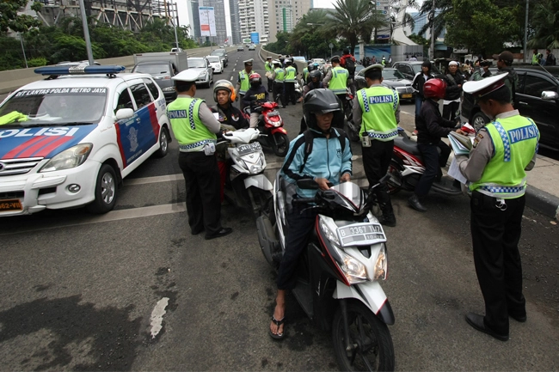
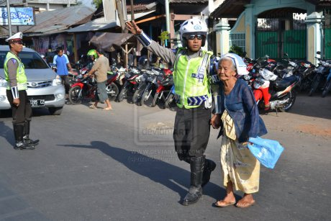
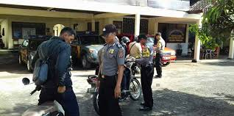
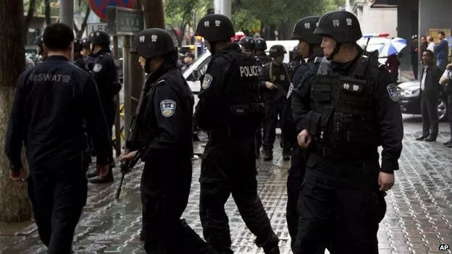
https://www.google.co.id

Slide 15
Analisilah Gambar di atas berdasarkan :
Nilai nilai Pancasila !
Pasal yang sesuai dengan UUD NRI 1945 !
Bagaimanakah cara menyelesaikan masalah apa bila ada pelenggaran !

Slide 16
2. Pentingnya Perlindungan dan Penegakan Hukum
Sebagai negara hukum, Indonesia wajib melaksanakan proses perlindungan dan penegakan hukum. Negara wajib melindungi warga negaranya dari berbagai macam ketidakadilan, ketidaknyamanan dan penyimpangan hukum lainnya. Selain itu, negara mempunyai kekuasaan untuk memaksa seluruh warga negaranya untuk melaksanakan semua ketentuan-ketentuan yang berlaku.

Slide 17
Arti pentingnya perlindungan hukum
Tegaknya supremasi hukum
Tegaknya keadilan
Mewujudkan perdamaian dalam kehidupan di masyarakat

Slide 18
Menurut Soerjono Soekanto, keberhasilan proses perlindungan dan penegakan hukum tidaklah semata-mata menyangkut ditegakkannya hukum yang berlaku, akan tetapi sangat bergantung pada beberapa faktor, antara lain sebagai berikut.
a. Hukumnya. Dalam hal ini yang dimaksud adalah undang-undang yang dibuat tidak boleh berten-tangan dengan ideologi negara. Selain itu, penyusunan undang-undang dibuat haruslah menurut ketentuan yang mengatur ke-wenangan pembuatan undang-undang sebagaimana diatur dalam konstitusi negara. Selan-jutnya, undang-undang haruslah dibuat sesuai dengan kebutuhan dan kondisi masyarakat di mana undang-undang tersebut diber-lakukan.

Slide 19
b. Penegak hukum, yakni pihak-pihak yang secara langsung terlibat dalam bidang penegakan hukum. Penegak hukum harus menjalankan tugasnya dengan baik sesuai dengan peranannya masing-masing yang telah diatur dalam peraturan perundang-undangan. Menjalankan tugas tersebut dilakukan dengan mengutamakan keadilan dan profesionalisme, sehingga menjadi panutan masyarakat serta dipercaya oleh semua pihak termasuk semua anggota masyarakat.
c. Masyarakat, yakni masyarakat lingkungan di mana hukum tersebut berlaku atau diterapkan. Maksudnya, warga masyarakat harus mengetahui dan memahami hukum yang berlaku, serta menaati hukum yang berlaku dengan penuh kesadaran akan pentingnya dan perlunya hukum bagi kehidupan masyarakat.

Slide 20
d. Sarana atau fasilitas yang mendukung penegakan hukum. Sarana atau fasilitas`tersebut, mencakup tenaga manusia yang terdidik dan terampil, organisasi yang baik, peralatan yang memadai, keuangan yang cukup, dan sebagainya. Ketersediaan sarana dan fasilitas yang memadai, merupakan suatu keharusan bagi keberhasilan penegakan hukum.
e. Kebudayaan, yakni sebagai hasil karya, cipta, dan rasa yang didasarkan pada karsa manusia di dalam pergaulan hidup. Dalam hal ini, kebudayaan mencakup nilai-nilai yang mendasari hukum yang berlaku, nilai-nilai mana merupakan konsepsi-konsepsi abstrak mengenai apa yang dianggap baik sehingga dianut, dan apa yang dianggap buruk sehingga dihindari.

Slide 21
B. Peran Lembaga Penegak Hukum dalam Menjamin Keadilan dan Kedamaian

Slide 22
1. Peran Kepolisian Republik Indonesia (Polri)
Kepolisian Republik Indonesia atau yang sering disingkat Polri merupakan lembaga negara yang berperan dalam memelihara keamanan dan ketertiban masyarakat, menegakkan hukum, serta memberikan perlindungan, pengayoman, dan pelayanan kepada masyarakat dalam rangka terpeliharanya keamanan dalam negeri. Selain itu, dalam bidang penegakan hukum khususnya yang berkaitan dengan penanganan tindak pidana sebagaimana yang di atur dalam KUHAP, Polri sebagai penyidik utama yang menangani setiap kejahatan secara umum dalam rangka menciptakan keamanan dalam negeri, Pasal 16 Undang-Undang RI Nomor 2 Tahun 2002 tentang Kepolisian Republik Indonesia, telah menetapkan kewenangan sebagai berikut.

Slide 23
Melakukan penangkapan, penahanan, penggeledahan, dan penyitaan.
Melarang setiap orang meninggalkan atau memasuki tempat kejadian perkara untuk kepentingan penyidikan.
Membawa dan menghadapkan orang kepada penyidik dalam rangka penyidikan.
Menyuruh berhenti orang yang dicurigai dan menanyakan serta memeriksa tanda pengenal diri.

Slide 24
Melakukan pemeriksaan dan penyitaan surat.
Memanggil orang untuk didengar dan diperiksa sebagai tersangka atau saksi.
Mendatangkan orang ahli yang diperlukan dalam hubungannya dengan pemeriksaan perkara.
Mengadakan penghentian penyidikan.
Menyerahkan berkas perkara kepada penuntut umum.

Slide 25
F. Mengajukan permintaan secara langsung kepada pejabat imigrasi
yang berwenang di tempat pemeriksaan imigrasi dalam keadaan
mendesak atau mendadak untuk mencegah atau menangkal orang
yang disangka melakukan tindak pidana.
G. Memberikan petunjuk dan bantuan penyidikan kepada penyidik
pegawai negeri sipil serta menerima hasil penyidikan penyidik
pegawai negeri sipil untuk diserahkan kepada penuntut umum.
H. Mengadakan tindakan lain menurut hukum yang bertanggung
jawab

Slide 26
2. Peran Kejasaan
Kejaksaan Republik Indonesia adalah lembaga negara yang melaksanakan kekuasaan negara, khususnya di bidang penuntutan. Penuntutan merupakan tindakan jaksa untuk melimpahkan perkara pidana ke pengadilan negeri yang berwenang dalam hal dan menurut cara yang diatur dalam undang- undang dengan permintaan supaya diperiksa dan diputus oleh hakim di sidang pengadilan. Pelaku pelanggaran pidana yang akan dituntut adalah yang benar bersalah dan telah memenuhi unsur-unsur tindak pidana yang disangkakan dengan didukung oleh barang bukti yang cukup dan didukung oleh minimal 2 (dua) orang saksi.

Slide 27
Keberadaan Kejaksaan Republik Indonesia diatur dalam Undang-Undang RI Nomor 16 Tahun 2004 tentang Kejaksaan Republik Indonesia. Berdasarkan undang-undang tersebut, kejaksaan sebagai salah satu lembaga penegak hukum dituntut untuk lebih berperan dalam menegakkan supremasi hukum, perlindungan kepentingan umum, penegakan hak asasi manusia, serta pemberantasan Korupsi, Kolusi, dan Nepotisme (KKN). Kejaksaan RI sebagai lembaga negara yang melaksanakan kekuasaan negara di bidang penuntutan harus melaksanakan fungsi, tugas, dan wewenangnya secara merdeka, terlepas dari pengaruh kekuasaan pemerintah dan pengaruh kekuasaan lainnya

Slide 28
3. Peran Hakim sebagai Pelaksana Kekuasaan Kehakiman
Di Indonesia, perwujudan kekuasaan kehakiman diatur sepenuhnya dalam Undang-Undang RI Nomor 48 Tahun 2009 tentang Kekuasaan Kehakiman, yang merupakan penyempurnaan dari Undang-Undang RI Nomor 4 Tahun 2004 tentang Kekuasaan Kehakiman.
Berdasarkan undang-undang tersebut, kekuasaan kehakiman di Indonesia dilakukan oleh Mahkamah Agung.
Badan peradilan yang berada di bawah Mahkamah Agung meliputi badan peradilan yang berada di lingkungan Peradilan Umum, Peradilan Agama, Peradilan Militer dan Peradilan Tata Usaha Negara, serta oleh sebuah Mahkamah Konstitusi

Slide 29
Lembaga-lembaga tersebut berperan sebagai penegak keadilan, dan dibersihkan dari setiap intervensi baik dari lembaga legislatif, eksekutif maupun lembaga lainnya.
Kekuasaan kehakiman yang diselenggarakan oleh lembaga-lembaga tersebut dilaksanakan oleh hakim.
Hakim adalah pejabat peradilan negara yang diberi wewenang oleh undang-undang untuk mengadili.

Slide 30
Mengadili merupakan serangkaian tindakan hakim untuk menerima, memeriksa, dan memutuskan perkara hukum berdasarkan asas bebas, jujur dan tidak memihak di sebuah sidang pengadilan berdasarkan ketentuan perundang-undangan. Dalam upaya menegakkan hukum dan keadilan serta kebenaran, hakim diberi kekuasaan yang merdeka untuk menyelenggarakan peradilan.
Dengan kata lain, hakim tidak boleh dipengaruhi oleh kekuasaan-kekuasaan lain dalam memutuskan perkara. Apabila hakim mendapatkan pengaruh dari pihak lain dalam memutuskan perkara, cenderung keputusan hakim itu tidak adil, yang pada akhirnya akan meresahkan masyarakat, serta wibawa hukum dan hakim akan pudar.

Slide 31
Menurut ketentuan Undang-Undang RI Nomor 48 Tahun 2009 tentang Kekuasaan Kehakiman, hakim berdasarkan jenis lembaga peradilannya dapat diklasifikasikan menjadi tiga kelompok berikut:
Hakim pada Mahkamah Agung yang disebut dengan Hakim Agung.
Hakim pada badan peradilan yang berada di bawah Mahkamah Agung, yaitu dalam lingkungan peradilan umum, lingkungan peradilan agama, lingkungan peradilan militer, lingkungan peradilan tata usaha negara, dan hakim pada pengadilan khusus yang berada dalam lingkungan peradilan tersebut.
Hakim pada Mahkamah Konstitusi yang disebut dengan Hakim Konstitusi.

Slide 32
4. Peran Advokat dalam Penegakan Hukum
Advokat adalah orang yang berprofesi memberi jasa hukum, baik di dalam maupun di luar pengadilan.
Jasa hukum yang diberikan berupa memberikan konsultasi hukum, bantuan hukum, menjalankan kuasa, mewakili, membela, mendampingi, dan melakukan tindakan hukum.
Melalui jasa hukum yang diberikan, advokat menjalankan tugas profesi demi tegaknya keadilan berdasarkan hukum untuk kepentingan masyarakat pencari keadilan, termasuk usaha memberdayakan masyarakat dalam menyadari hak-hak fundamental mereka di depan hukum.

Slide 33
Pasal 3 Undang-Undang RI Nomor 18 Tahun 2003 tentang Advokat, yaitu:
warga NRI;
bertempat tinggal di Indonesia;
tidak berstatus sebagai pegawai negeri atau pejabat negara;
berusia sekurang-kurangnya 25 (dua puluh lima) tahun;
berijazah sarjana yang berlatar belakang pendidikan tinggi hukum;
lulus ujian yang diadakan oleh Organisasi Advokat;
magang sekurang-kurangnya 2 (dua) tahun terus-menerus pada kantor advokat;
tidak pernah dipidana karena melakukan tindak pidana kejahatan yang diancam dengan pidana penjara 5 (lima) tahun atau lebih; serta
berperilaku baik, jujur, bertanggung jawab, adil, dan mempunyai integritas yang tinggi.

Slide 34
Hak Advocat
Advokat bebas mengeluarkan pendapat atau pernyataan dalam membela perkara yang menjadi tanggung jawabnya di dalam sidang pengadilan dengan tetap berpegang pada kode etik profesi dan peraturan perundang-undangan.
Advokat bebas dalam menjalankan tugas profesinya untuk membela perkara yang menjadi tanggung jawabnya dengan tetap berpegang pada kode etik profesi dan peraturan perundang-undangan.
Advokat tidak dapat dituntut baik secara perdata maupun pidana dalam menjalankan tugas profesinya dengan iktikad baik untuk kepentingan pembelaan klien dalam sidang pengadilan.

Slide 35
d. Advokat berhak memperoleh informasi, data, dan dokumen lainnya, baik dari instansi pemerintah maupun pihak lain yang berkaitan dengan kepentingan tersebut yang diperlukan untuk pembelaan kepentingan kliennya sesuai dengan peraturan perundang-undangan.
e. Advokat berhak atas kerahasiaan hubungannya dengan klien, termasuk perlindungan atas berkas dan dokumennya terhadap penyitaan atau pemeriksaan dan perlindungan terhadap penyadapan atas komunikasi elektronik advokat.
f. Advokat tidak dapat diidentikkan dengan kliennya dalam membela perkara klien oleh pihak yang berwenang dan/atau masyarakat.

Slide 36
Kewajiban Afocat
Advokat dalam menjalankan tugas profesinya dilarang membedakan perlakuan terhadap klien berdasarkan jenis kelamin, agama, politik, keturunan, ras, atau latar belakang sosial dan budaya.
Advokat wajib merahasiakan segala sesuatu yang diketahui atau diperoleh dari kliennya karena hubungan profesinya, kecuali ditentukan lain oleh undang-undang.
Advokat dilarang memegang jabatan lain yang bertentangan dengan kepentingan tugas dan martabat profesinya.
Advokat dilarang memegang jabatan lain yang meminta pengabdian sedemikian rupa sehingga merugikan profesi advokat atau mengurangi kebebasan dan kemerdekaan dalam menjalankan tugas profesinya.
Advokat yang menjadi pejabat negara tidak melaksanakan tugas profesi advokat selama memangku jabatan.

Slide 37
5. Peran Komisi Pemberantasan Korupsi (KPK)
Koordinasi dengan instansi yang berwenang melakukan pemberantasan tindak pidana korupsi.
Supervisi terhadap instansi yang berwenang melakukan pemberantasan tindak pidana korupsi.
Melakukan penyelidikan, penyidikan, dan penuntutan terhadap tindak pidana korupsi.
Melakukan tindakan-tindakan pencegahan tindak pidana korupsi.

Slide 38
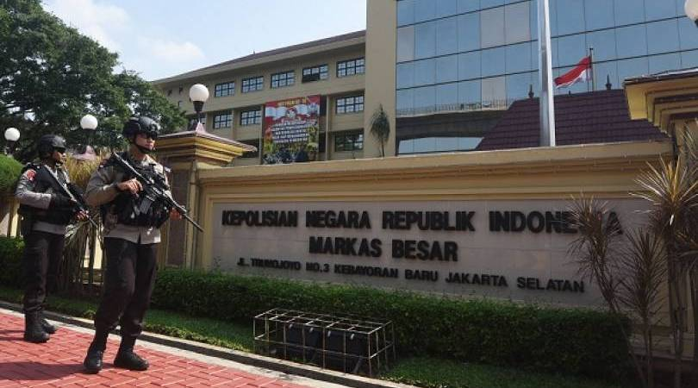
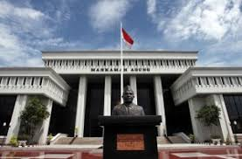
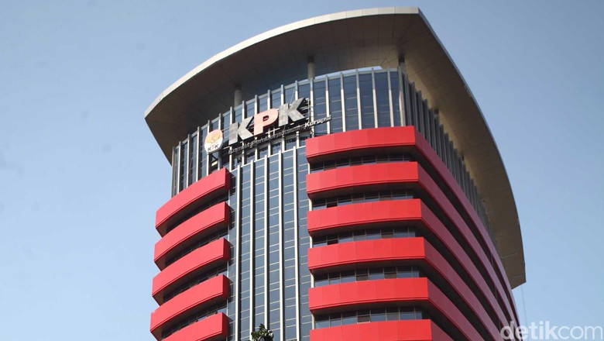
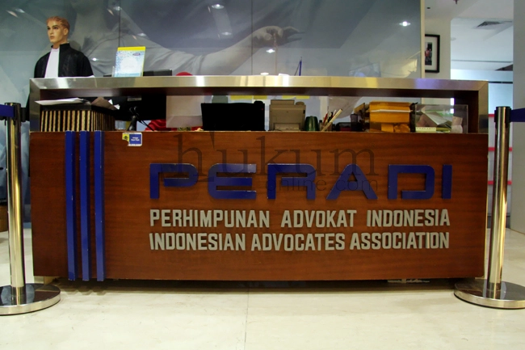
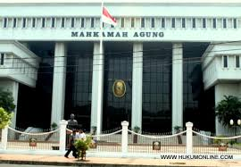
2
1
3
5
4

Slide 39
1. Deskripsikan kelima gambar tersebut di atas !
2. Anaisislah fungsi dan wewang dari gabar tersbut diatas
berdasarkan nomor diatas !

Slide 40
Sepasang Mata Bola
Hampir malam di Jogya Ketika keretaku tiba
Remang remang cuaca Terkejut aku tiba tiba
Dua mata memandang Seakan akan dia berkata
Lindungi aku pahlawan Dari pada sang angkara murka
Sepasang mata bola Dari balik jendela
Datang dari Jakarta Menuju medan perwira
Kagumku melihatnya Sinar sang perwira rela
Hati telah terpikat Semoga kita kelak berjumpa pula
Sepasang mata bola Seolah-olah berkata
Pergilah pahlawanku Jangan bimbang ragu Bersama do'aku

Slide 41
Jangkrik Genggong
Kendal kaline wungu ajar kenal karo aku , lelene mati digepuk gepuk nganggo walesane. suwe ora pethuk ati sida remuk kepethuk mung suwarane e... ya... e... ya... e... e... ya... e... ya... e... ya... e... ya... e...
Jangkrik genggong, jangkrik genggong luwih becik omong kosong Semarang kaline banjir ja sumelang ra dipikir Jangkrik upa saba ning tangga malumpat ning tengah jogan wis watake priya, jare ngaku setya tekan ndalan selewengan
e... ya... e... ya... e... e... ya... e... ya... e... ya... e... ya... e... Jangkrik genggong, jangkrik genggong wani nglirik sepi uwong yen ngetan bali ngulon tiwas edan rak kelakon Yen ngrujak, ngrujaka nanas, aja ditambahi kuweni kene tiwas nggagas, awak adhem panas, jebul ana sing nduweni
e... ya... e... ya... e... e... ya... e... ya... e... ya... e... ya... e...
Jangkrik genggong, jangkrik genggong sampun cekap mangsa borong

